Slide 1
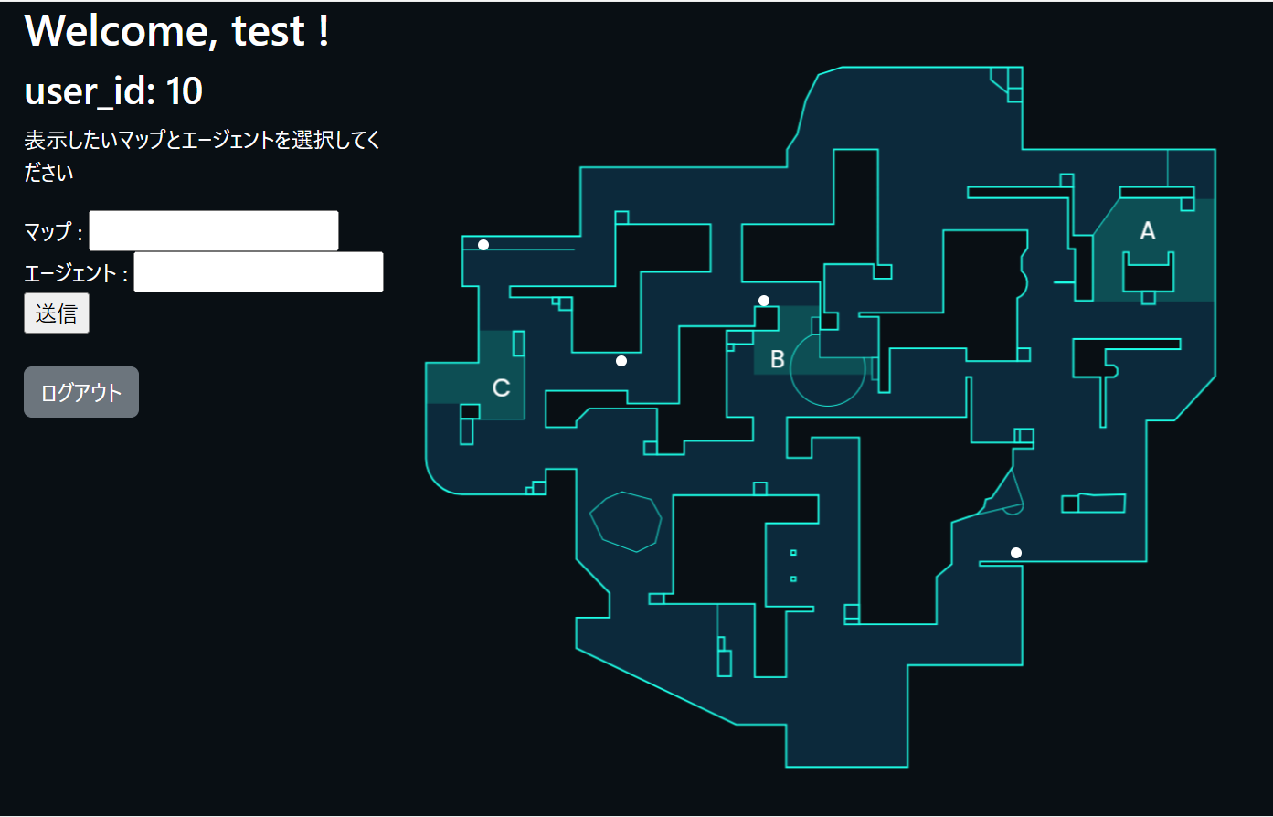
戦術情報保存システム ValoFix
FPSゲーム「VALORANT」に特化した戦術情報の一元管理Webアプリケーション。
マップ及びエージェント（キャラクター）による絞り込み、そして視覚的な情報表示によって、必要な情報に迅速にアクセスが可能。

Slide 2
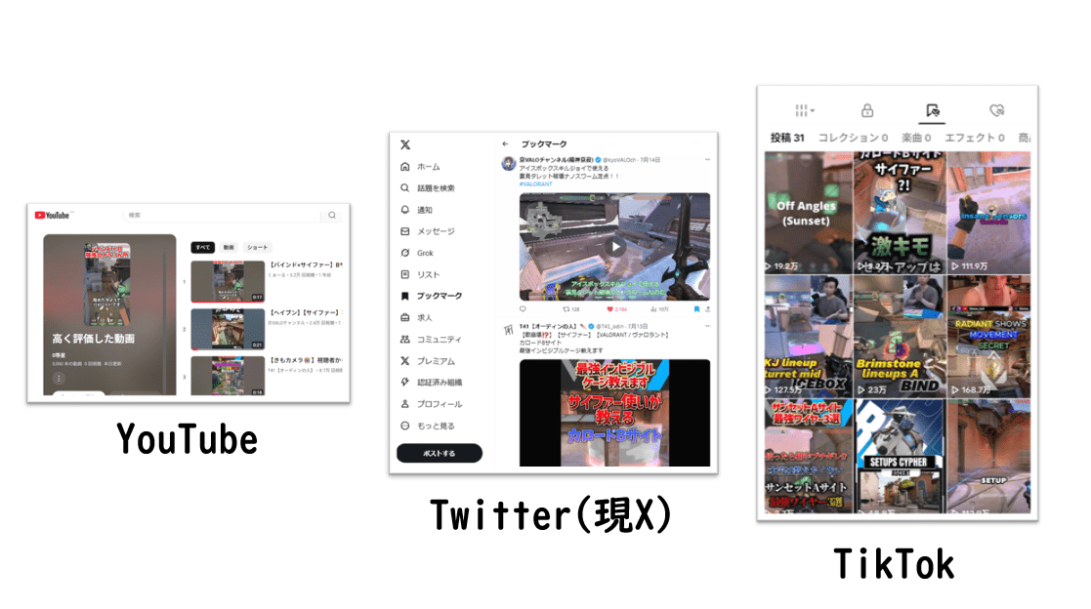
制作背景・概要
課題
YouTube・X・TikTokなど複数SNSに散在する戦術情報を個別に保存すると、後から見返す際に非常に手間がかかる。また、マップ数・エージェント数がともに多く、目的の情報への検索の絞り込みが困難。
解決策
マップとエージェントを軸に戦術情報を一元管理できるWebアプリケーションを製作。情報の登録・検索・閲覧をシームレスに行うことが可能。
→
各種SNSの保存機能では情報管理が不十分
Webアプリで情報を一元管理

Slide 3
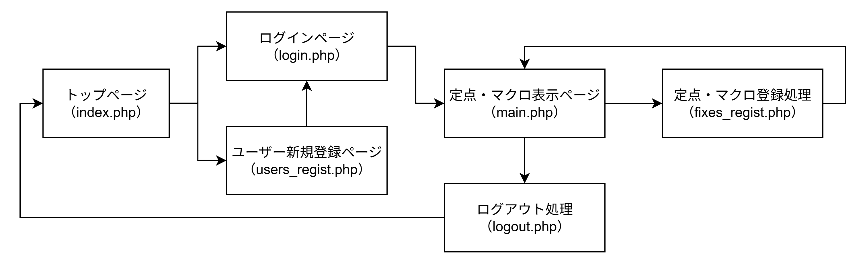
画面遷移フロー
1画面内で主要操作を完結させることで、画面遷移による操作コストを削減
戦術情報表示ページ
戦術情報登録ページ

Slide 4
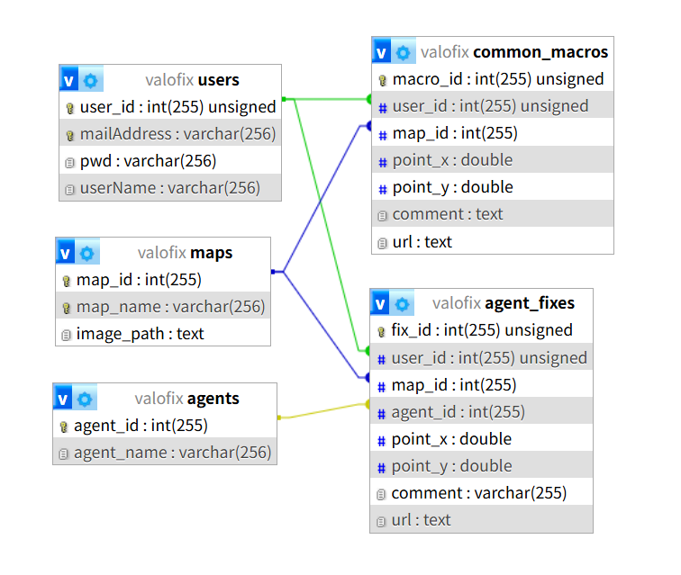
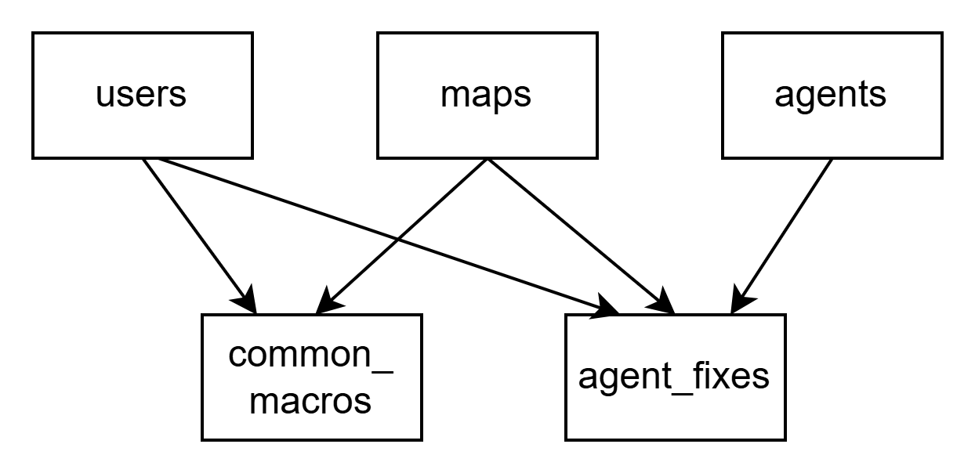
DB構造 赤文字：主キー 青文字：外部キー
・users(user_id, mailAddress, pwd, userName)
・maps(map_id, map_name, image_path)
・agents(agent_id, agent_name)
・common_macros(macro_id, user_id, map_id, point_x, point_y, comment, url)
・agent_fixes(fix_id, user_id, map_id, agent_id, point_x, point_y, comment, url)
データの重複を防ぐため、マップ・エージェント・戦術情報を分離して管理（正規化）
ユーザーごとの登録データ管理を可能にするため、各テーブルにuser_idを紐付け
○E-R図

Slide 5
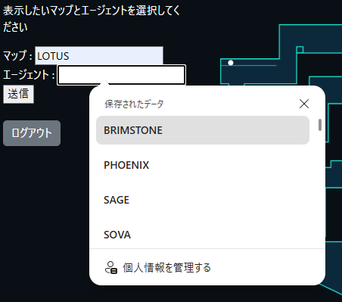
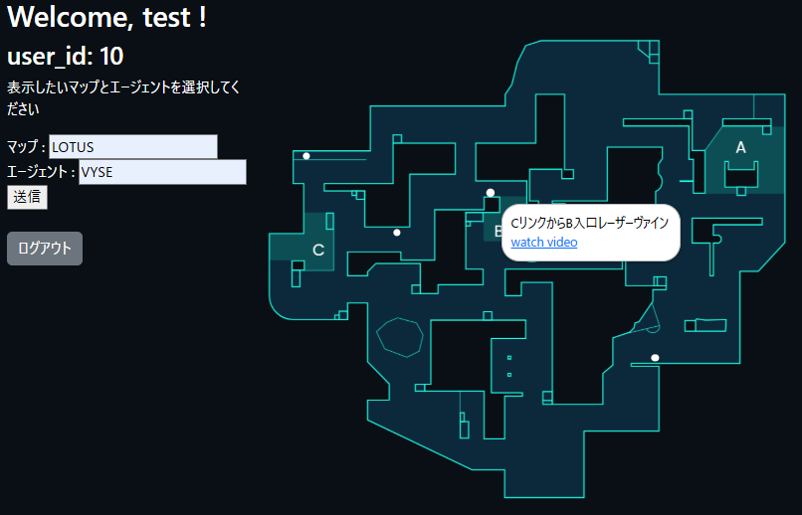
主な機能
動的データ取得・表示
マップとエージェントの選択に応じて、該当する戦術情報をリアルタイムで絞り込み表示。
戦術情報の登録
URL・コメントとともに戦術情報を登録。SNSで見つけた攻略動画も即座に保存可能。
視覚的な情報管理
マップ画像上の座標と紐付けて情報を管理。どのポジションにおける情報化を直感的に把握可能。
→
マップとエージェントの組み合わせで検索
検索結果をマップ上に表示

Slide 6
使用技術
言語
PHP, HTML,CSS, JavaScript
CSSフレームワーク
Bootstrap
バックエンド
MySQL
ツール
XAMPP, Visual Studio Code
フロントエンド
Vanilla JavaScript（DOM操作, イベント制御）

Slide 7




戦術情報登録処理の流れ・システム設計図
1. ユーザー入力
フロントエンド（HTML/CSS/JavaScript）でフォーム入力を受け付け。
2. サーバー処理
PHPがリクエストを受け取り、バリデーションと業務ロジックを実行。
3. データベース操作
MySQLへのデータ保存・取得をPHPが担い、結果をフロントエンドへ。
4. 画面更新
取得データをもとにDOMを更新し、最新の戦術情報を表示する。
ユーザー入力
リクエスト処理
データベース操作
画面更新
凡例 処理: データの流れ: 制御の流れ:

Slide 8
課題に対する改善と今後の方針
課題点
1画面内で選択・登録・表示の複数の操作を扱うため、状態管理が複雑になり意図しない表示崩れが発生。
改善アプローチ
DOM更新の整理: 状態管理を整理し、コードの可読性及び保守性を向上。
友人に実際に操作してもらいフィードバックを収集し改善。
今後の方針
他ユーザーとの情報共有機能の実装を視野に

